Slide 1

PharmaCoGenomics

Slide 2
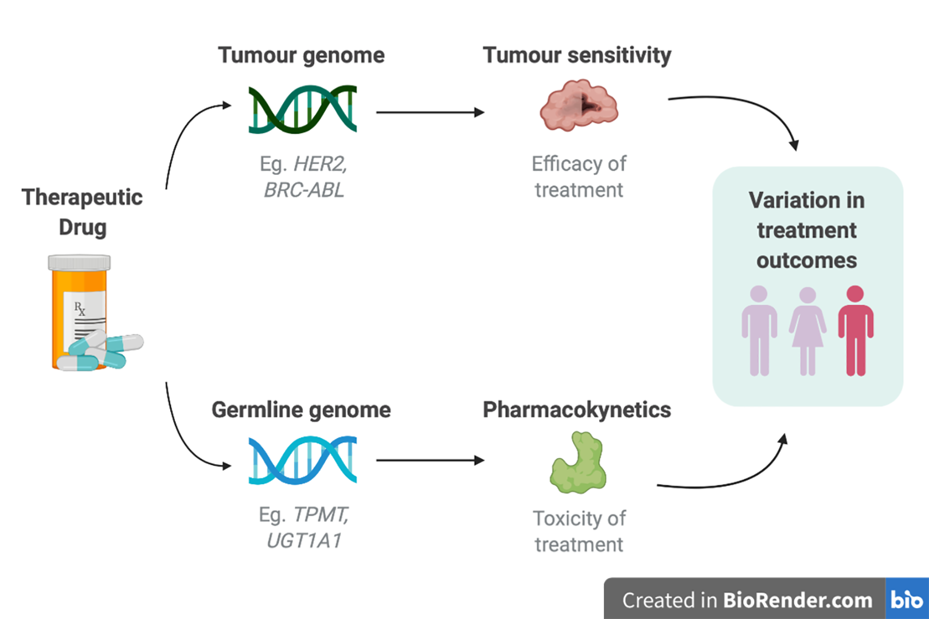

Slide 3

Server, Linux or Windows

Slide 4

Login Server:
www.genomicscenter.ir/cpanel
Username: genomicscenter
Pass: Master5505

Slide 5







PHP My Love

Slide 6

تاریخچه PHP
زبان برنامه نویسی PHP در سال ۱۹۹۴ توسط فردی دانمارکی به نام راسموس لردورف (Rasmus Lerdorf) معرفی شد. به گفته آقای لردورف ایشان در ابتدا قصد طراحی یک زبان برنامه نویسی جدید را نداشته است. وی برای انجام امور شخصی در حال نوشتن یک سری کد و اسکریپت بوده، و کم کم با شکل و قالبی که به خود گرفته زبان برنامه نویسی PHP متولد شده است.
PHP در ابتدا مخفف Personal Home Page (صفحه خانگی شخصی) بود. دلیل این نامگذاری نیز، انجام همان امور شخصی توسط آقای لردورف بود. بعدها PHP به شکل Php Hypertext Preprocessor تغییر شکل یافت.

Slide 7

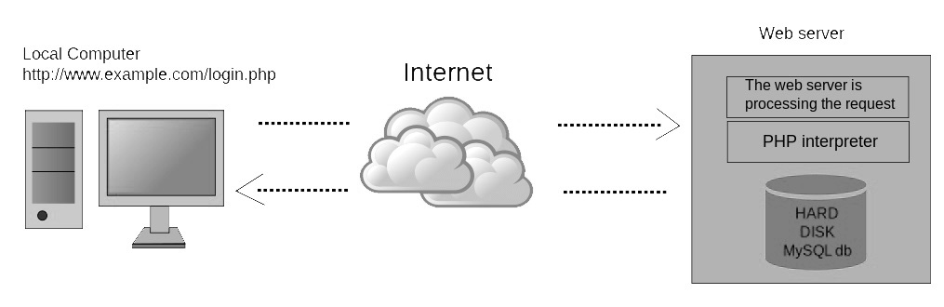
PHP یک زبان سمت سرور
زبان PHP در معماری های Client-Server (مشتری-خدمتگزار) در سمت سرور استفاده می شود. سرور ماشین و یا کامپیوتری است که خدمتی را به مشتری عرضه می کند. در معماری کلاینت-سرور ، کلاینت (برای مثال کامپیوتر ما) اطلاعات و یا خدمتی را از سرور درخواست (Request) می کند و سرور پس از دریافت این درخواست، آنرا بررسی و پردازش کرده ، پاسخ (Response) مناسب را به سمت کلاینت برمی گرداند.
برای مثال وقتی ما در موتور جستجوگر گوگل عبارتی را نوشته و سرچ می کنیم، این عبارت از سمت ما (کلاینت) به سمت گوگل (سرور) ارسال شده و گوگل پس از پردازش آن (جستجو در بانک اطلاعاتی خود)، پاسخ مناسب (نتیجه جستجو) را برای ما ارسال می کند.

Slide 8

چراPHP ؟
یکی از ویژگی های خوب PHP سطح دسترسی به انواع پایگاه داده ها از جمله MySQL , SQLite , Oracle , SqlLite و … می باشد.
اجرا بر روی Platform های مختلف
برنامه نویسی شبکه با آن ساده و لذت بخش است.
در برنامه نویسی وب سریع و پرقدرت و امن است.
سرعت بالای آن در مقایسه با برنامه ی asp.net
قابلیت اجرایی بر روی انواع پلت فرم ها نظیر; Unix , Linux , Windows و …
زبان PHP از لحاظ شی گرایی یک زبان کامل است.
توجه داشته باشید PHP در استفاده بهینه از منابع و حافظه نمونه است.
پی اچ پی رایگان و Open Source می باشد.

Slide 9

وب سرویس دهنده های مهم ساخته شده با php
در زیر لیستی از وب سایت های مهم و معتبری که در برنامه نویسی سمت سرور خود از زبان PHP استفاده کرده اند، آورده شده است.
Google.com
Facebook.com
Yahoo.com
Wikipedia.org
WordPress.org

Slide 10
نوشتن اولین برنامه به زبان PHP
کدهایی که در اسکریپت های php مینویسیم باید در داخل تگ های آغاز و پایان php قرار دهیم. زمانی که سرور php اسکریپتی را اجرا می کند، به دنبال تگ های مشخص کننده کد php میگردد و با کمک این تگها کدهای php را از سایر کد ها تشخیص می دهد. آغاز و پایان یک برنامه PHP را با دو عبارت php?> و <? مشخص می‌کنیم. در واقع تمامی کدها و دستورات برنامه بین این دو بخش قرار می گیرند. در زیر مثالی را با هم مرور می کنیم :
<?php
Code...
?>
به عبارت دیگر هر جا این دو دستور را ملاحظه کردید یعنی قرار است در بین آنها یک سری کد یا دستور به زبان PHP نوشته شود.

Slide 11
پایان دستورالعمل ها
در php نیز همانند زبان c باید پایان یک دستورالعمل را با کاراکتر سمی کالن ( ; ) مشخص کنیم.
<?php
echo " hello World " ;
?>
ادغام زبان برنامه نویسی PHP و HTML
اگرچه کدهای PHP را می توان به صورت مشترک با کدهای HTML ادغام کرد ولی هنگامی که صفحه با پسوند php در مرورگر نمایش داده می شود، هیچگونه کد PHP ای در سورس (منبع) صفحه قابل رویت نیست و هنگامیکه کاربری روی صفحه شما View Page Source بزند هیچ چیزی بجز یک سری تگ های HTML نمی بیند! از این رو زبان برنامه نویسی PHP با مخفی کردن کدها امنیت وب سایت را بالا می برد. در مثال های زیر یک نمونه از کدهای php در میان کدهای html نوشته شده و توسط تگ های مربوطه مشخص شده اند :
<h1> This is HTML Header </h1>
<?php echo " We are learning PHP " ; ?>
<p> This is HTML Paragraph </p>

Slide 12
تفاوت تک کوتیشن ( ' ) و دبل کوتیشن ( " )
کاراکترهای تک کوتیشن و دبل کوتیشن تنها در یک مورد با یکدیگر متفاوتند. آن هم زمانی که در درون خود متغیری را به همراه داشته باشند. به قطعه کد زیر توجه کنید:
<?php
$a = 10;
$b = 20;
echo "a = $a , b = $b" . "<br><br>";
echo 'a = $a , b = $b';
?>
در قطعه کد بالا سعی شده تا مقادیر دو متغیر a و b در خروجی چاپ شود. محدودیتی که در مورد تک کوتیشن وجود دارد این است که قابلیت تشخیص و جایگزینی نام متغیر با مقدار آن را ندارد. خروجی این قطعه کد به صورت زیر است:
a = 10 , b = 20
a = $a , b = $b

Slide 13
نوشتن توضیحات یا کامنت در کدهای php
در php از کاراکترهای // برای نوشتن توضیحات تک خطی استفاده می‌شود. البته همانند اسکریپت های پوسته لینوکس، کاراکتر # را هم میتوان برای نوشتن توضیحات تک خطی بکار برد. با کاراکتر های */ و /* هم می‌توان توضیحات چند خطی را اضافه نمود.
<?php
echo " this is a test " ; // این نمونه ای از توضیحات یک خطی است
/* این هم نمونه ای از توضیحات چند خطی می باشد
شما برای توضیحات طولانی از این شیوه استفاده نمایید */
?>

Slide 14
$insert=mysql_query("insert into SNPs values (null,'$RS1','$RS2','$RS3')") or die(mysql_error());
$result=mysql_query("select*from SNPs where ID='3'") or die (mysql_error());
$row=mysql_fetch_assoc($result);
$id=$row["id"];
$name=$row["name"];
$allel=$row["allel"];
$form=$row["form"];
$delete=mysql_query("delete from SNPs") or die (mysql_error());

